Slide 1
Математическое и имитационное моделирование
Тема 4: Моделирование систем массового обслуживания
Кораблев Юрий Александрович
Korablev-y-a@yandex.ru
Кафедра – Системный анализ в экономике

Slide 2
Системы массового обслуживания
Системы, предназначенные для обслуживания большого числа заявок, поступающих на каналы обслуживания.
Пример: магазин, телефонная станция, мастерская, парикмахерская.
Заявки (требования) – клиенты, звонки, поломки, посетители.
Каналы обслуживания (устройства) – продавцы, операторы, мастера, парикмахеры.

Slide 3
Задача
Установление зависимости между характеристиками потока заявок, числом и характеристиками каналов обслуживания, правилами работы системы с результативностью (эффективностью) работы этой системы.:
пропускная способность (абсолютная и относительная);
вероятность отказа в обслуживании;
среднее время ожидания в очереди;
средняя длина очереди;
среднее количество занятых каналов;
и др.

Slide 4
Моделирование СМО
Системы массового обслуживания (СМО) моделируются с помощью марковских процессов с непрерывным временем.
Для этого надо задать:
что является состояниями системы;
что обозначают переходы между состояниями;
составить граф состояний марковского процесса;
правильно расставить интенсивности переходов между состояниями;
найти установившиеся вероятности;
рассчитать необходимые характеристики.

Slide 5








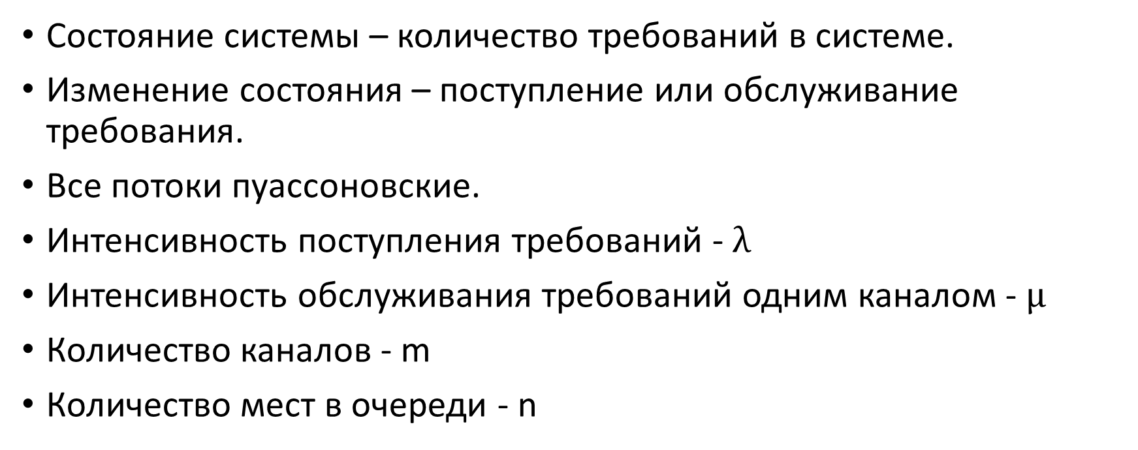












1. Многоканальная СМО с ограниченной очередью
Состояние системы – количество требований в системе.
Изменение состояния – поступление или обслуживание требования.
Все потоки пуассоновские.
Интенсивность поступления требований - $λ$
Интенсивность обслуживания требований одним каналом - $μ$
Количество каналов - m
Количество мест в очереди - n
$$λ$$
$$λ$$
$$λ$$
$$λ$$
$$λ$$
$$λ$$
$$λ$$
$$λ$$
$$λ$$
0
1
2
3
$$…$$
m
m+1
m+2
$$…$$
m+n
$$μ$$
$$2μ$$
$$3μ$$
$$4μ$$
$$mμ$$
$$mμ$$
$$mμ$$
$$mμ$$
$$mμ$$

Slide 6




















1. Многоканальная СМО с ограниченной очередью
Схема гибели и размножения.
Состояние 0 – нет требований, система свободна (простаивает).
До состояния m увеличивается суммарная интенсивность обслуживания.
С состояния m+1 начинается очередь.
$$λ$$
$$λ$$
$$λ$$
$$λ$$
$$λ$$
$$λ$$
$$λ$$
$$λ$$
$$λ$$
0
1
2
3
$$…$$
m
m+1
m+2
$$…$$
m+n
$$μ$$
$$2μ$$
$$3μ$$
$$4μ$$
$$mμ$$
$$mμ$$
$$mμ$$
$$mμ$$
$$mμ$$
Система простаивает
Каналы обслуживают заявки
Заявки ждут в очереди

Slide 7








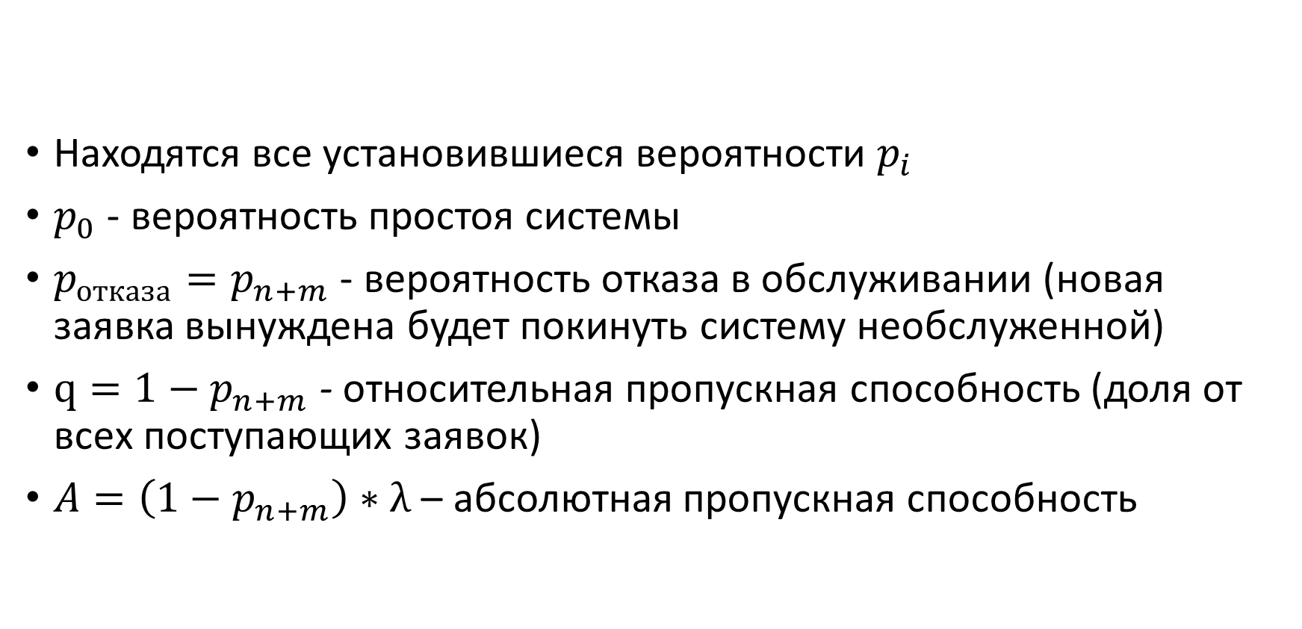












1. Многоканальная СМО с ограниченной очередью
$$λ$$
$$λ$$
$$λ$$
$$λ$$
$$λ$$
$$λ$$
$$λ$$
$$λ$$
$$λ$$
$$…$$
m+1
m+2
$$…$$
m+n
Находятся все установившиеся вероятности $p_{i}$
$p_{0}$ - вероятность простоя системы
$p_{отказа}=p_{n+m}$ - вероятность отказа в обслуживании (новая заявка вынуждена будет покинуть систему необслуженной)
$q=1−p_{n+m}$ - относительная пропускная способность (доля от всех поступающих заявок)
$A=\left(1−p_{n+m}\right)∗λ$ – абсолютная пропускная способность
0
1
2
3
m
$$μ$$
$$2μ$$
$$3μ$$
$$4μ$$
$$mμ$$
$$mμ$$
$$mμ$$
$$mμ$$
$$mμ$$

Slide 8
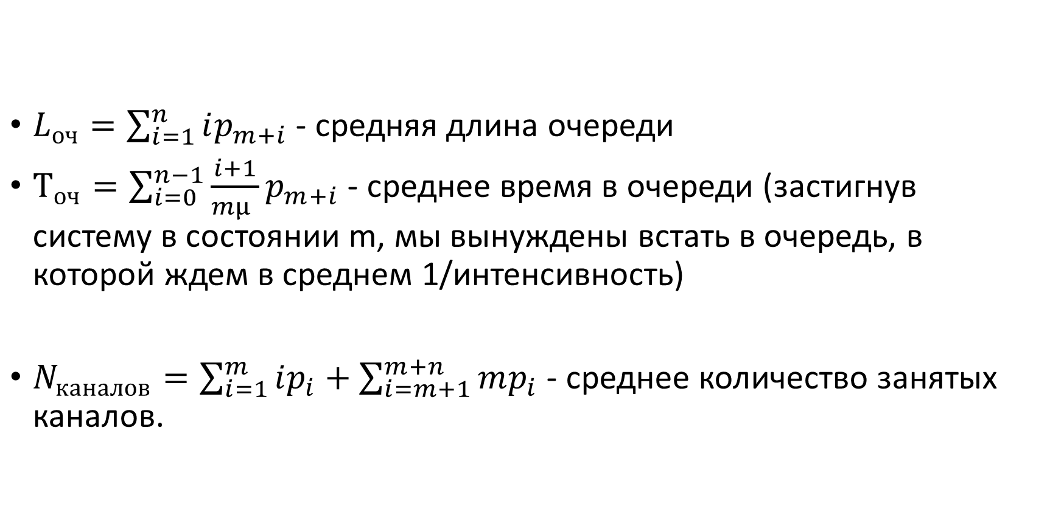
1. Многоканальная СМО с ограниченной очередью
$$λ$$
$$λ$$
$$λ$$
$$λ$$
$$λ$$
$$λ$$
$$λ$$
$$λ$$
$$λ$$
$$…$$
m+1
m+2
$$…$$
m+n
$L_{оч}=\sum_{i=1}^{n}{ip_{m+i}}$ - средняя длина очереди
$Т_{оч}=\sum_{i=0}^{n−1}{\frac{i+1}{mμ }p_{m+i}}$ - среднее время в очереди (застигнув систему в состоянии m, мы вынуждены встать в очередь, в которой ждем в среднем 1/интенсивность)
$N_{каналов}=\sum_{i=1}^{m}{ip_{i}}+\sum_{i=m+1}^{m+n}{mp_{i}}$ - среднее количество занятых каналов.
0
1
2
3
m
$$μ$$
$$2μ$$
$$3μ$$
$$4μ$$
$$mμ$$
$$mμ$$
$$mμ$$
$$mμ$$
$$mμ$$

Slide 9
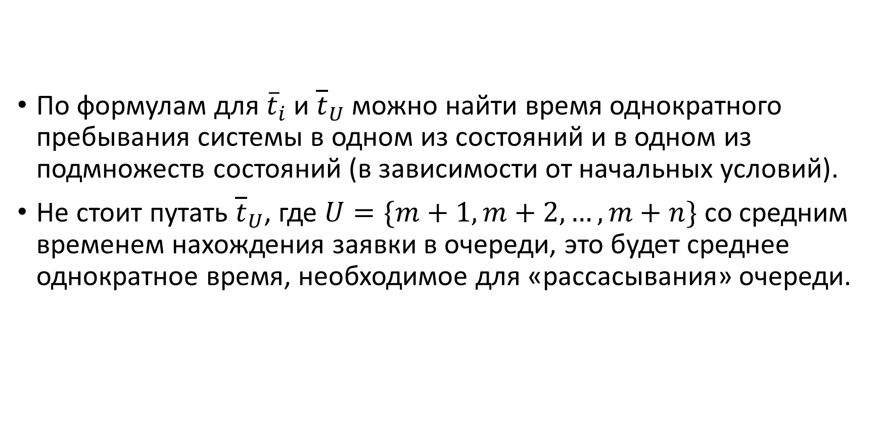
1. Многоканальная СМО с ограниченной очередью
$$λ$$
$$λ$$
$$λ$$
$$λ$$
$$λ$$
$$λ$$
$$λ$$
$$λ$$
$$λ$$
$$…$$
m+1
m+2
$$…$$
m+n
По формулам для ${\overline{t}}_{i}$ и ${\overline{t}}_{U}$ можно найти время однократного пребывания системы в одном из состояний и в одном из подмножеств состояний (в зависимости от начальных условий).
Не стоит путать ${\overline{t}}_{U}$, где $U=\{m+1,m+2,…,m+n\}$ со средним временем нахождения заявки в очереди, это будет среднее однократное время, необходимое для «рассасывания» очереди.
0
1
2
3
m
$$μ$$
$$2μ$$
$$3μ$$
$$4μ$$
$$mμ$$
$$mμ$$
$$mμ$$
$$mμ$$
$$mμ$$

Slide 10







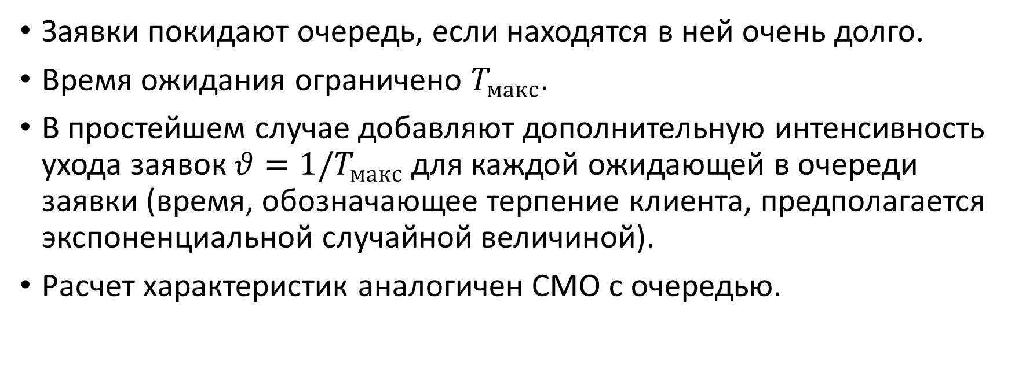











2. СМО с ограниченным временем ожидания
Заявки покидают очередь, если находятся в ней очень долго.
Время ожидания ограничено $T_{макс}$.
В простейшем случае добавляют дополнительную интенсивность ухода заявок $θ=1/T_{макс}$ для каждой ожидающей в очереди заявки (время, обозначающее терпение клиента, предполагается экспоненциальной случайной величиной).
Расчет характеристик аналогичен СМО с очередью.
$$λ$$
$$λ$$
$$λ$$
$$λ$$
$$λ$$
$$λ$$
$$λ$$
$$λ$$
0
1
2
$$…$$
m
m+1
m+2
$$…$$
m+n
$$μ$$
$$2μ$$
$$3μ$$
$$mμ$$
$mμ$+$1θ$
$mμ$+$2θ$
$mμ$+$3θ$
$mμ$+$nθ$

Slide 11








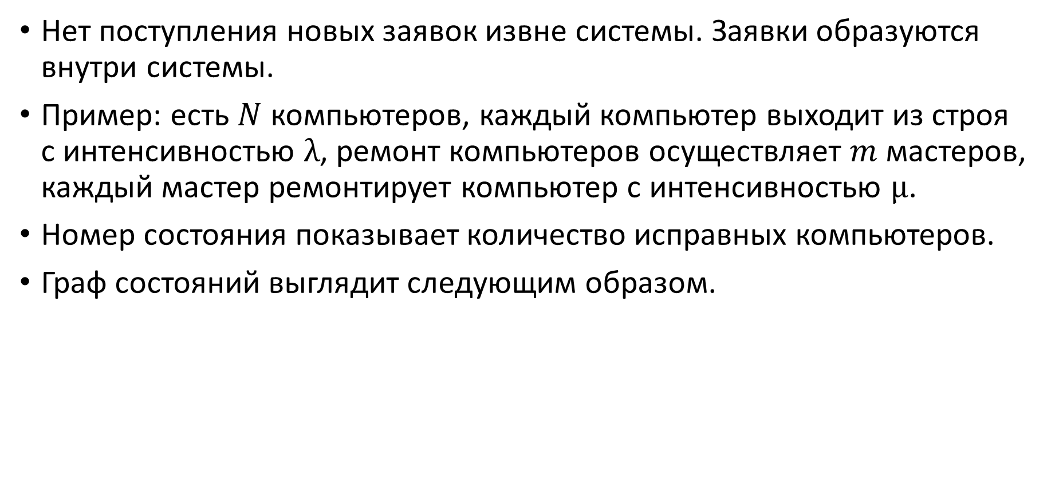












3. Замкнутые СМО
Нет поступления новых заявок извне системы. Заявки образуются внутри системы.
Пример: есть $N$ компьютеров, каждый компьютер выходит из строя с интенсивностью $λ$, ремонт компьютеров осуществляет $m$ мастеров, каждый мастер ремонтирует компьютер с интенсивностью $μ$.
Номер состояния показывает количество исправных компьютеров.
Граф состояний выглядит следующим образом.
$$Nλ$$
(N-1)$λ$
(N-2)$λ$
(N-3)$λ$
(N-m+1)$λ$
(N-m)$λ$
(N-m-1)$λ$
(N-m-2)$λ$
$$λ$$
N
N-1
N-2
N-3
$$…$$
N-m
N-m-1
N-m-2
$$…$$
0
$$μ$$
$$2μ$$
$$3μ$$
$$4μ$$
$$mμ$$
$$mμ$$
$$mμ$$
$$mμ$$
$$mμ$$
Устройства ждут очереди на ремонт
Все устройства исправны
Мастера ремонтируют поломки
Все устройства сломались

Slide 12








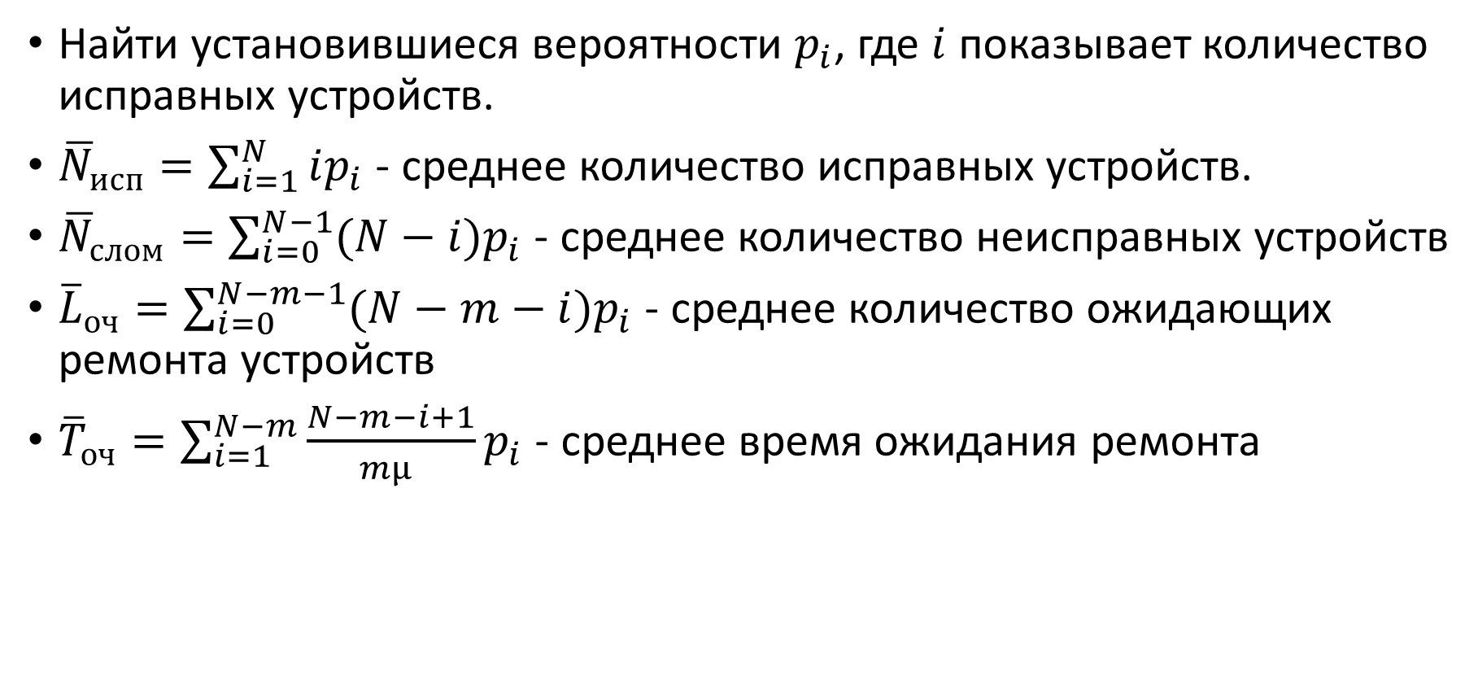












3. Замкнутые СМО, расчет характеристик
Найти установившиеся вероятности $p_{i}$, где $i$ показывает количество исправных устройств.
${\overline{N}}_{исп}=\sum_{i=1}^{N}{ip_{i}}$ - среднее количество исправных устройств.
${\overline{N}}_{слом}=\sum_{i=0}^{N−1}{(N−i)p_{i}}$ - среднее количество неисправных устройств
${\overline{L}}_{оч}=\sum_{i=0}^{N−m−1}{(N−m−i)p_{i}}$ - среднее количество ожидающих ремонта устройств
${\overline{T}}_{оч}=\sum_{i=1}^{N−m}{\frac{N−m−i+1}{mμ }p_{i}}$ - среднее время ожидания ремонта
$$Nλ$$
(N-1)$λ$
(N-2)$λ$
(N-3)$λ$
(N-m+1)$λ$
(N-m)$λ$
(N-m-1)$λ$
(N-m-2)$λ$
$$λ$$
N
N-1
N-2
N-3
$$…$$
N-m
N-m-1
N-m-2
$$…$$
0
$$μ$$
$$2μ$$
$$3μ$$
$$4μ$$
$$mμ$$
$$mμ$$
$$mμ$$
$$mμ$$
$$mμ$$
Все устройства исправны
Мастера ремонтируют поломки
Устройства ждут очереди на ремонт
Все устройства сломались

Slide 13





















3. Замкнутые СМО, расчет характеристик
${\overline{N}}_{маст}=\sum_{i=1}^{m}{ip_{N−i}}$+$\sum_{i=m+1}^{N}{mp_{N−i}}$ - среднее количество занятых мастеров (ремонтирующихся устройств).
$A={\overline{N}}_{маст}μ$ – среднее количество ремонтируемых устройств за единицу времени (не путать с $mμ$ )
$$Nλ$$
(N-1)$λ$
(N-2)$λ$
(N-3)$λ$
(N-m+1)$λ$
(N-m)$λ$
(N-m-1)$λ$
(N-m-2)$λ$
$$λ$$
N
N-1
N-2
N-3
$$…$$
N-m
N-m-1
N-m-2
$$…$$
0
$$μ$$
$$2μ$$
$$3μ$$
$$4μ$$
$$mμ$$
$$mμ$$
$$mμ$$
$$mμ$$
$$mμ$$
Мастера ремонтируют поломки
Устройства ждут очереди на ремонт
Все устройства сломались
Все устройства исправны

Slide 14








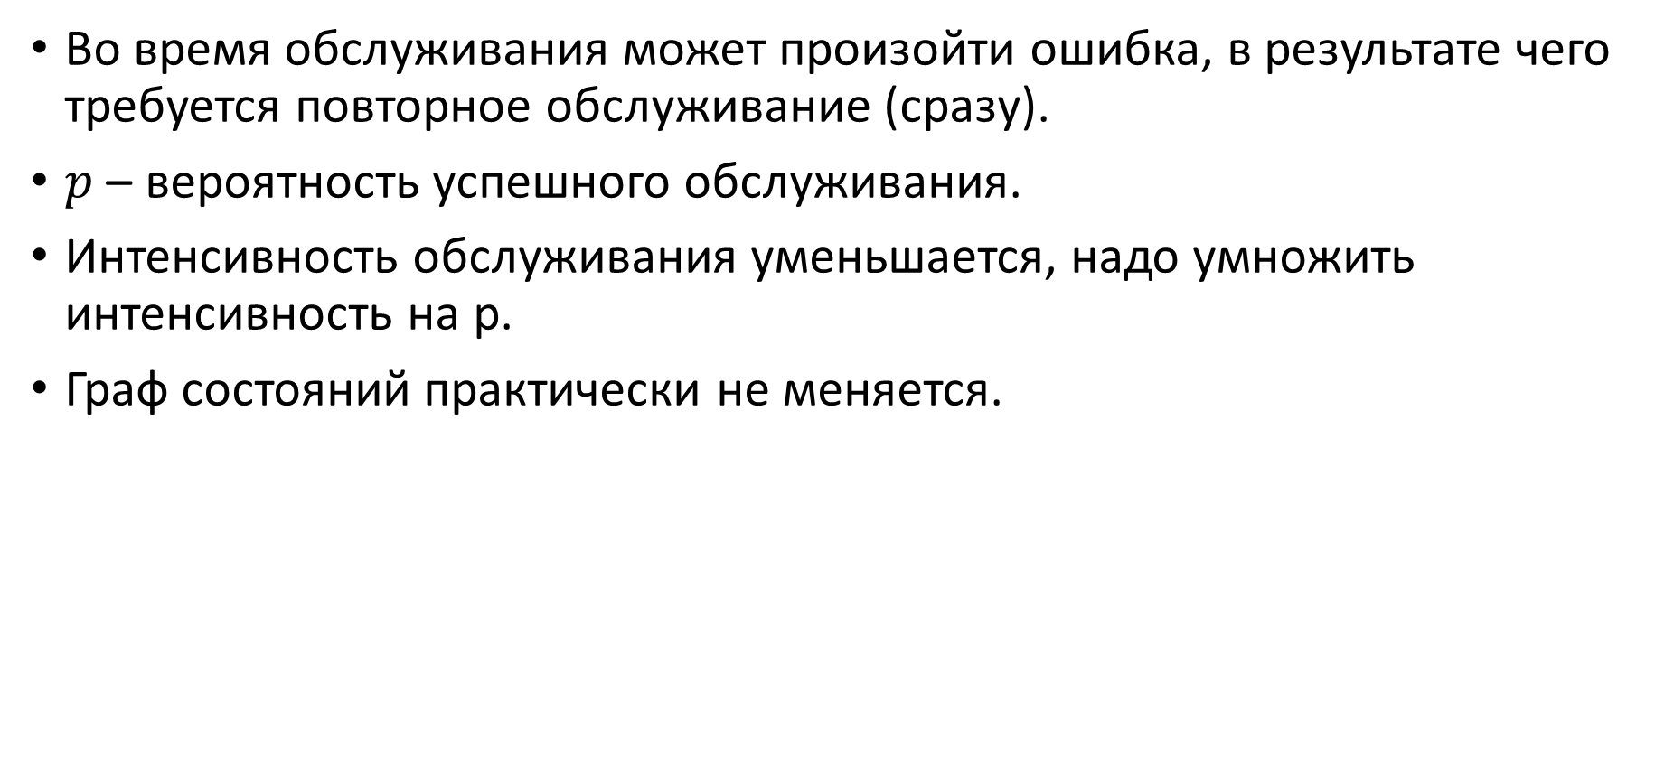
































4. СМО с ошибками в обслуживании
Во время обслуживания может произойти ошибка, в результате чего требуется повторное обслуживание (сразу).
$p$ – вероятность успешного обслуживания.
Интенсивность обслуживания уменьшается, надо умножить интенсивность на p.
Граф состояний практически не меняется.
$$λ$$
$$λ$$
$$λ$$
$$λ$$
$$λ$$
$$λ$$
$$λ$$
$$λ$$
$$λ$$
0
1
2
3
$$…$$
m
m+1
m+2
$$…$$
m+n
$$pμ$$
$$2pμ$$
$$3pμ$$
$$4pμ$$
$$mpμ$$
$$mpμ$$
$$mpμ$$
$$mpμ$$
$$mpμ$$
$$Nλ$$
(N-1)$λ$
(N-2)$λ$
(N-3)$λ$
(N-m+1)$λ$
(N-m)$λ$
(N-m-1)$λ$
(N-m-2)$λ$
$$λ$$
N
N-1
N-2
N-3
$$…$$
N-m
N-m-1
N-m-2
$$…$$
0
$$pμ$$
$$2pμ$$
$$3pμ$$
$$4pμ$$
$$mpμ$$
$$mpμ$$
$$mpμ$$
$$mpμ$$
$$mpμ$$

Slide 15



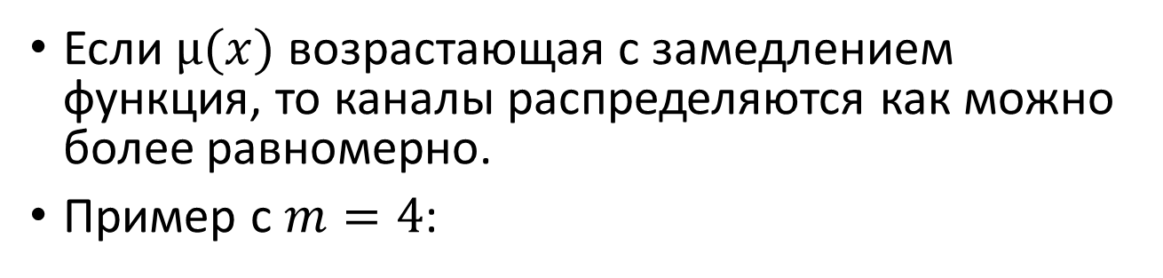
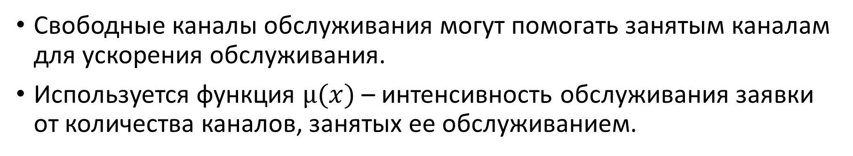





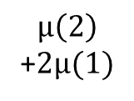

















5. СМО с взаимопомощью
Свободные каналы обслуживания могут помогать занятым каналам для ускорения обслуживания.
Используется функция $μ(x)$ – интенсивность обслуживания заявки от количества каналов, занятых ее обслуживанием.
$$μ(4)$$
Если $μ(x)$ возрастающая с замедлением функция, то каналы распределяются как можно более равномерно.
Пример с $m=4$:
$$μ(3)$$
$$μ(2)$$
$$μ(1)$$
$$x$$
$$0$$
$$1$$
$$2$$
$$3$$
$$4$$
$$…$$
$$λ$$
$$λ$$
$$λ$$
$$λ$$
$$λ$$
$$λ$$
$$λ$$
0
1
2
3
4
5
6
$$…$$
$$μ(4)$$
$$2μ(2)$$
$$μ\left(2\right)$$
+$2μ(1)$
$$4μ(1)$$
$$4μ(1)$$
$$4μ(1)$$
$$4μ(1)$$

Slide 16


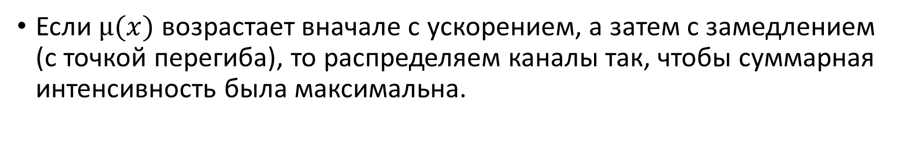












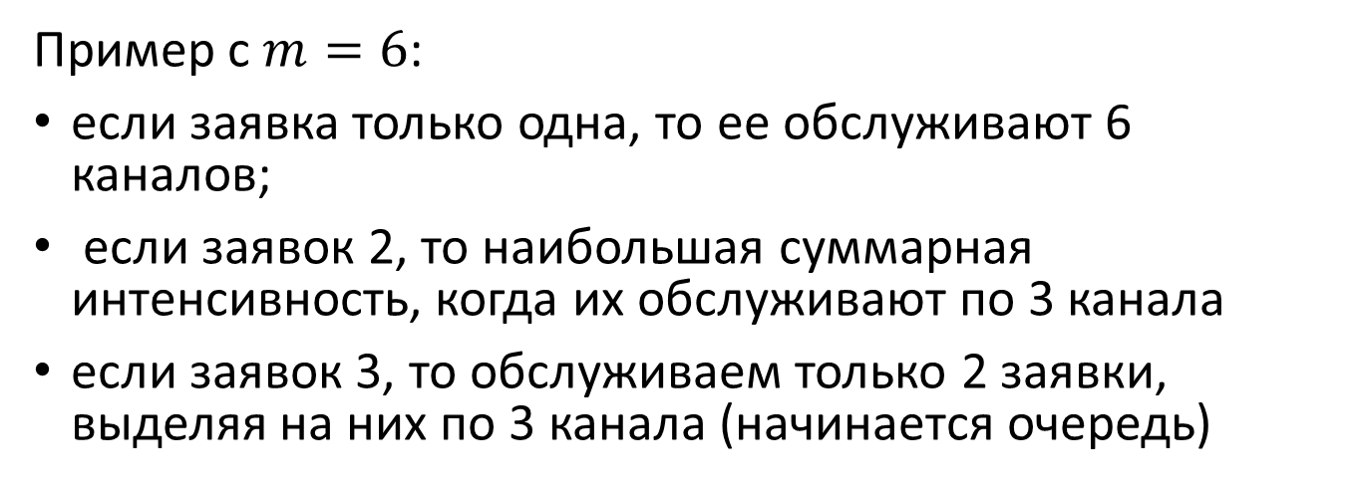





5. СМО с взаимопомощью
Если $μ(x)$ возрастает вначале с ускорением, а затем с замедлением (с точкой перегиба), то распределяем каналы так, чтобы суммарная интенсивность была максимальна.
Пример с $m=6$:
если заявка только одна, то ее обслуживают 6 каналов;
если заявок 2, то наибольшая суммарная интенсивность, когда их обслуживают по 3 канала
если заявок 3, то обслуживаем только 2 заявки, выделяя на них по 3 канала (начинается очередь)
$$μ(5)$$
$$μ(4)$$
$$μ(3)$$
$$μ(2)$$
$$μ(1)$$
$$x$$
$$0$$
$$1$$
$$2$$
$$3$$
$$4$$
$$5$$
$$…$$
$$λ$$
$$λ$$
$$λ$$
$$λ$$
$$λ$$
$$λ$$
$$λ$$
0
1
2
3
4
5
6
$$…$$
$$μ(6)$$
$$2μ(3)$$
2$μ\left(3\right)$
$$2μ(3)$$
$$2μ(3)$$
$$2μ(3)$$
$$2μ(3)$$

Slide 17
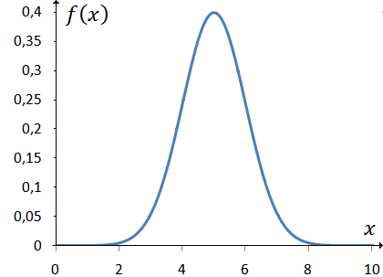
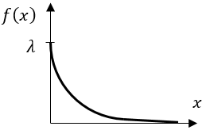
6. СМО с не-пуассоновскими потоками событий
В марковских процессах с непрерывным временем все потоки являются пуассоновскими, а время между событиями подчиняется экспоненциальному закону распределения.
Во многих практических задачах время между событиями соответствует закону распределения, отличному от экспоненциального, например нормальному, равномерному или любому другому.

Slide 18
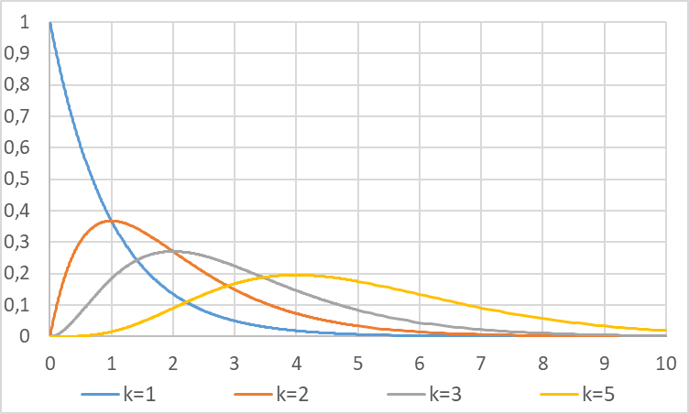

6. СМО с не-пуассоновскими потоками событий
Требуемое распределение приближенно заменяют на распределение Эрланга или на обобщенное распределение Эрланга.
Распределение Эрланга степени $k$ – показывает как распределена сумма $k$ экспоненциальных величин с одинаковым параметром интенсивности $λ$.
$f\left(x,k,λ\right)=\frac{λ^{k}x^{k−1}e^{−λx}}{\left(k−1\right)!}$
$m=k/λ$
$D=k/λ^{2}$

Slide 19
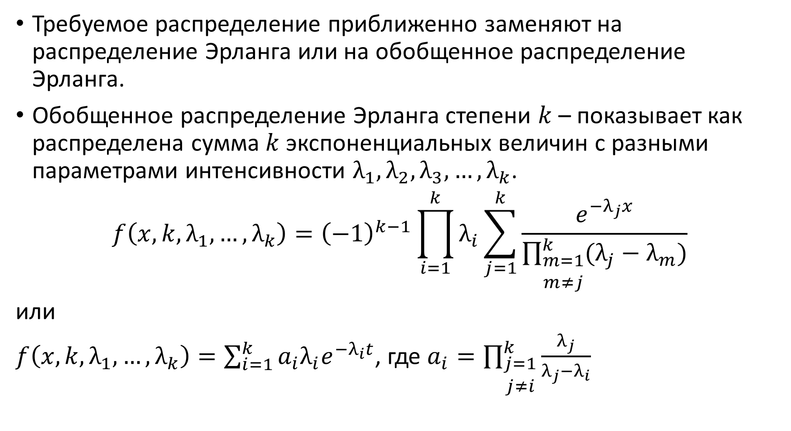
6. СМО с не-пуассоновскими потоками событий
Требуемое распределение приближенно заменяют на распределение Эрланга или на обобщенное распределение Эрланга.
Обобщенное распределение Эрланга степени $k$ – показывает как распределена сумма $k$ экспоненциальных величин с разными параметрами интенсивности $λ_{1},λ_{2},λ_{3},…,λ_{k}$.
$$f\left(x,k,λ_{1},…,λ_{k}\right)={\left(−1\right)}^{k−1}\prod_{i=1}^{k}{λ_{i}}\sum_{j=1}^{k}{\frac{e^{−λ_{j}x}}{\prod_{\begin{matrix}m=1 \\ m≠j\end{matrix}}^{k}{(λ_{j}−λ_{m})}}}$$
или
$f\left(x,k,λ_{1},…,λ_{k}\right)=\sum_{i=1}^{k}{a_{i}λ_{i}e^{−λ_{i}t}}$, где $a_{i}=\prod_{\begin{matrix}j=1 \\ j≠i\end{matrix}}^{k}{\frac{λ_{j}}{λ_{j}−λ_{i}}}$

Slide 20























































6. СМО с не-пуассоновскими потоками событий
После приближенной замены требуемого распределения на распределение Эрланга или на обобщенное распределение Эрланга можно использовать марковские процессы, но при условии добавления псевдосостояний (метод псевдосостояний).
$$λ$$
$$λ$$
$$λ$$
$$λ$$
$$λ$$
$$λ$$
$$λ$$
$$λ$$
0
1.1
2.1
3.1
$$…$$
m.1
(m+1).1
$$…$$
(m+n).1
$$μ_{1}$$
$${2μ}_{1}$$
$${3μ}_{1}$$
$${mμ}_{1}$$
$${mμ}_{1}$$
$${mμ}_{1}$$
$$λ$$
$$λ$$
$$λ$$
$$…$$
$$λ$$
$$λ$$
$$λ$$
$$…$$
$$λ$$
1.2
2.2
3.2
m.2
(m+1).2
(m+n).2
$$μ_{2}$$
2$μ_{2}$
3$μ_{2}$
m$μ_{2}$
m$μ_{2}$
m$μ_{2}$
$$μ_{k}$$
$$…$$
$$2μ_{k}$$
$$…$$
$$3μ_{k}$$
$$…$$
$$mμ_{k}$$
$$…$$
$$mμ_{k}$$
$$…$$
$$mμ_{k}$$
$$…$$
$$μ_{k−1}$$
$$2μ_{k−1}$$
$$3μ_{k−1}$$
$$mμ_{k−1}$$
$$mμ_{k−1}$$
$$mμ_{k−1}$$
1.k
2.k
3.k
$$…$$
m.k
(m+1).3
$$…$$
(m+n).3
$$λ$$
$$λ$$
$$λ$$
$$λ$$
$$λ$$
$$λ$$
$$λ$$
Схема не полная, так как не учитывает, что некоторые заявки уже обслужились часть времени при поступлении новой

